Slide 1

第十四章 图形图像与多媒体编程
14.1 GDI+概述
14.2 绘制图形
14.3 图像的显示与保存
14.4 动画设计
14.5 Web应用程序中的图形图像操作
14.6 音频与视频播放

Slide 2
14.1 GDI+概述
◆ GDI+：Graphics Device Interface Plus，它提供了各种丰富的图形图像处理功能
在C#.NET中，使用GDI+处理二维（2D）的图形和图像，使用DirectX处理三维（3D）的图形图像。
◆ GDI+主要有“二维矢量图形”、“图像处理”和“版式”三部分组成。
◆ GDI+提供了存储基元自身相关信息的类和结构、存储基元绘制方式相关信息的类，以及实际进行绘制的类。
◆ GDI+ 为使用各种字体、字号和样式来显示文本这种复杂任务提供了大量的支持。
其他高级功能

Slide 3
在C#中，所有图形图像处理功能都包含在以下名称空间下：
  1. System.Drawing名称空间
  提供了对GDI+基本图形功能的访问，主要有Graphics类、Bitmap类、从Brush类继承的类、Font类、Icon类、Image类、Pen类、Color类等。
  2. System.Drawing.Drawing2D名称空间
  提供了高级的二维和矢量图形功能。主要有梯度型画刷、Matrix类（用于定义几何变换）和GraphicsPath类等。
  3. System.Drawing.Imaging名称空间
提供了高级 GDI+ 图像处理功能。
  4. System.Drawing.Text名称空间
  提供了高级 GDI+ 字体和文本排版功能

Slide 4
14.1.1 Graphics类
Graphics类包含在System.Drawing名称空间下。要进行图形处理，必须首先创建Graphics对象，然后才能利用它进行各种画图操作。
创建Graphics对象的形式有：
1.在窗体或控件的Paint事件中直接引用Graphics对象
每一个窗体或控件都有一个Paint事件，该事件的参数中包含了当前窗体或控件的Graphics对象，在为窗体或控件创建绘制代码时，一般使用此方法来获取对图形对象的引用。
Private void Form_Paint(object sender,
System.Windows.Forms.PaintEventArgs e)
{
Graphics g=e.Graphics;
……
}

Slide 5
2.从当前窗体获取对Graphics对象的引用
把当前窗体的画刷、字体、颜色作为缺省值获取对Graphics对象的引用，注意这种对象只有在处理当前Windows窗口消息的过程中有效。如果想在已存在的窗体或控件上绘图，可以使用此方法。例如：
Graphics g=this.CreatGraphics();
……
3.从继承自图像的任何对象创建Graphics对象。
此方法在需要更改已存在的图像时十分有用。例如：
Bitmap bitmap=new Bitmap(@"C:\test\a1.bmp");
Graphics g=Graphics.FromImage(bitmap);

Slide 6
14.1.2 颜色
颜色是进行图形操作的基本要素。任何一种颜色都可以由四个分量决定，每个分量占据一个字节：
R：红色，取值范围0～255，255为饱和红色。
G：绿色，取值范围0～255，255为饱和绿色。
B：蓝色，取值范围0～255，255为饱和蓝色。
A：Alpha值，即透明度。取值范围0～255，0为完全透明，255为完全不透明。
在System.Drawing名称空间下，有一个Color结构类型，可以使用下列方法创建颜色对象：
⑴ 使用FromArgb指定任意颜色
这个方法有两种常用的形式，第一种形式是直接指定三种颜色，方法原型为：

Slide 7
◆ public static Color FromArgb(int red,int green,int blue)
三个参数分别表示R、G、B三色，Alpha值使用缺省值255，即完全不透明。例如：
Color red=Color.FromArgb(255,0,0);
Color green=Color.FromArgb(0,255,0);
Color blue=Color.FromArgb(0,0,0xff);
其中，0xff为十六进制表示形式。
第二种形式使用四个参数，格式为：
public static Color FromArgb(int alpha,int red,int green,int blue)
四个参数分别表示透明度和R、G、B三色值。

Slide 8
⑵使用系统预定义颜色
在Color结构中已经预定义了141种颜色，可以直接使用，例如：
Color myColor;
myColor = Color.Red;
myColor = Color.Aquamarine;
myColor = Color.LightGoldenrodYellow;

Slide 9
14.1.3 笔和画笔
在GDI+中，可使用笔对象和画笔对象呈现图形、文本和图像。笔是Pen类的实例，用于绘制线条和空心形状。画笔是从Brush类派生的任何类的实例，用于填充形状或绘制文本。
1. 笔（Pen）
笔可用于绘制绘制具有指定宽度和样式的线条、曲线以及勾勒形状轮廓。
下面的示例说明如何创建一支基本的黑色笔：
Pen myPen = new Pen(Color.Black);
Pen myPen = new Pen(Color.Black, 5);
也可以从画笔对象创建笔，例如：
SolidBrush myBrush = new SolidBrush(Color.Red);
Pen myPen = new Pen(myBrush);
Pen myPen = new Pen(myBrush, 5);

Slide 10
笔（Pen）的用法演示示例。
1) 新建一个Windows应用程序，适当加宽窗体宽度。然后切换到代码方式，添加名称空间引用：
using System.Drawing.Drawing2D;
2) 添加Form1_Paint事件代码。
private void Form1_Paint(object sender,
System.Windows.Forms.PaintEventArgs e)
{
Graphics g = e.Graphics;
Pen pen = new Pen(Color.Blue,10.5f); g.DrawString("蓝色，宽度为10.5",this.Font,
new SolidBrush(Color.Black),5,5);
g.DrawLine(pen,new Point(110,10),new Point(380,10));
pen.Width=2;
pen.Color=Color.Red;
g.DrawString("红色，宽度为2",this.Font,
new SolidBrush(Color.Black),5,25);

Slide 11
g.DrawLine(pen,new Point(110,30),new Point(380,30));
pen.StartCap=LineCap.Flat;
pen.EndCap=LineCap.ArrowAnchor;
pen.Width=9;
g.DrawString("红色箭头线",this.Font,
new SolidBrush(Color.Black),5,45);
g.DrawLine(pen,new Point(110,50),new Point(380,50)); pen.DashStyle = DashStyle.Custom;
pen.DashPattern=new float[]{4,4};
pen.Width=2;
pen.EndCap=LineCap.NoAnchor;
g.DrawString("自定义虚线",this.Font,
new SolidBrush(Color.Black),5,65);
g.DrawLine(pen,new Point(110,40),new Point(380,70)); pen.DashStyle=DashStyle.Dot;
g.DrawString("点划线",this.Font,
new SolidBrush(Color.Black),5,85);
g.DrawLine(pen,new Point(110,90),new Point(380,90)); }

Slide 12
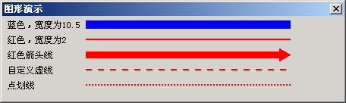
运行结果

Slide 13
2、画刷（Brush）
画刷是可与Graphics对象一起使用来创建实心形状和呈现文本的对象。可以用画笔填充各种图形形状，如矩形、椭圆、扇形、多边形和封闭路径等。
几种不同类型的画刷:
◆ SolidBrush 画刷最简单的形式，用纯色进行绘制。
◆ HatchBrush
类似于 SolidBrush，但是可以利用该类从大量预设的图案中选择绘制时要使用的图案，而不是纯色。
◆ TextureBrush 使用纹理（如图像）进行绘制。
◆ LinearGradientBrush
使用沿渐变混合的两种颜色进行绘制。
◆ PathGradientBrush
基于编程者定义的唯一路径，使用复杂的混合色渐变进行绘制。

Slide 14
(1)使用SolidBrush类定义单色画笔
SolidBrush类用于定义单色画笔。该类只有一个构造函数，带有一个Color类型的参数。
下面的示例说明如何在窗体上绘制一个纯红色的椭圆。该椭圆将符合为其提供的矩形的大小（此例中为表示整个窗体的ClientRectangle）。
【例】单色画刷演示示例。
private void Form1_Paint(object sender,
System.Windows.Forms.PaintEventArgs e)
{
Graphics g =e.Graphics;
SolidBrush myBrush = new SolidBrush(Color.Red);
g.FillEllipse(myBrush, this.ClientRectangle);
}

Slide 15
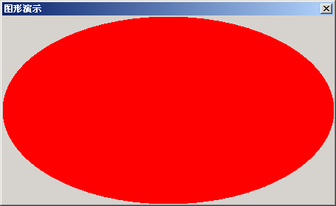
运行效果

Slide 16
(2)使用HatchBrush类绘制简单图案
HatchBrush类用于从大量预设的图案中选择绘制时要使用的图案，而不是纯色。
下面的示例说明如何创建一个HatchBrush，它使用90%的阴影，前景色与背景色的比例为90:100，并使用白色作为前景色，黑色作为背景色。
【例】填充简单图案示例。
private void Form1_Paint(object sender, System.Windows.Forms.PaintEventArgs e)
{ Graphics g = e.Graphics;
System.Drawing.Drawing2D.HatchBrush aHatchBrush = new
System.Drawing.Drawing2D.HatchBrush(System.Drawing.
Drawing2D.HatchStyle.Percent90, Color.White, Color.Black);
g.FillEllipse(aHatchBrush, this.ClientRectangle);
}

Slide 17
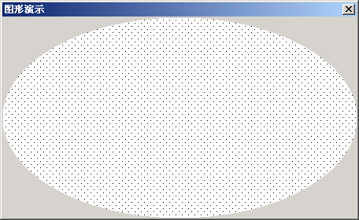
运行效果：

Slide 18
(3)使用TextureBrush类绘制复杂图案
TextureBrush类允许使用一幅图像作为填充的样式。该类提供了5个重载的构造函数，分别是：
Public TextureBrush(Image)
Public TextureBrush(Image,Rectangle)
Public TextureBrush(Image,WrapMode)
Public TextureBrush(Image,Rectangle,ImageAttributes)
Public TextureBrush(Image,WrapMode,Rectangle)
其中：Image：Image对象用于指定画笔的填充图案。
Rectangle：Rectangle对象用于指定图像上用于画笔的矩形区
域，其位置不能超越图像的范围。
WrapMode：WrapMode枚举成员用于指定如何排布图像，可以是
◆ Clamp 完全由绘制对象的边框决定
◆ Tile 平铺
     TileFlipX 水平方向翻转并平铺图像
     TileFlipY 垂直方向翻转并平铺图像
     TileFlipXY 水平和垂直方向翻转并平铺图像

Slide 19
ImageAttributes：ImageAttributes对象用于指定图像的附加特
性参数。
TextureBrush类有三个属性：
◆ Image：Image类型，与画笔关联的图像对象。
◆ Transform：Matrix类型，画笔的变换矩阵。
◆ WrapMode：WrapMode枚举成员，指定图像的排布方式。
下面的示例说明了如何创建一个TextureBrush，例子使用名为m23.jpg的图像进行绘制。
【例】创建TextureBrush示例。
private void Form1_Paint(object sender, System.Windows.Forms.PaintEventArgs e)
{
Graphics g = e.Graphics;
TextureBrush myBrush = new TextureBrush(new Bitmap(@"e:\test\m23.jpg"));
g.FillEllipse(myBrush, this.ClientRectangle);
}

Slide 20
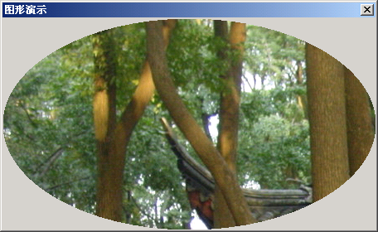
运行效果：

Slide 21
(4)使用LinearGradientBrush类定义线性渐变
这个类用于定义线性渐变画笔，可以是双色渐变，也可以是多色渐变。缺省情况下，渐变由起始颜色沿着水平方向平均过渡到终止颜色。要定义多色渐变，需要使用InterpolationColors属性。下面的示例说明如何由白色渐变到蓝色。
【例】线性渐变示例。
private void Form1_Paint(object sender, System.Windows.Forms.PaintEventArgs e)
{ Graphics g = e.Graphics;
System.Drawing.Drawing2D.LinearGradientBrush myBrush =
new System.Drawing.Drawing2D.LinearGradientBrush(
this.ClientRectangle,Color.White, Color.Blue,
System.Drawing.Drawing2D.LinearGradientMode.Vertical);
g.FillRectangle(myBrush, this.ClientRectangle);
}

Slide 22
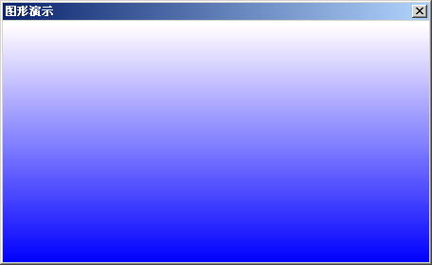
如果创建应用程序后向设计窗体上拖放一些控件，可以看到运行后该图就是一个漂亮的背景了。

Slide 23
(5)使用PathGradientBrush类实现彩色渐变
在GDI+中，把一个或多个图形组成的形体称作路径。可以使用GraphicsPath类定义路径，使用PathGradientBrush类定义路径内部的渐变色画笔。渐变色从路径内部的中心点逐渐过渡到路径的外边界边缘。
PathGradientBrush类有三种形式的构造函数，形式之一是：
public PathGradientBrush(GraphicsPath path)
其中，GraphicsPath定义画笔填充的区域。
【例】路径和路径画笔的使用。
using System.Drawing.Drawing2D;
……

Slide 24
private void Form1_Paint(object sender,
System.Windows.Forms.PaintEventArgs e)
{
Graphics g=e.Graphics;
Point centerPoint=new Point(150,100);
int R=60;
GraphicsPath path=new GraphicsPath();
path.AddEllipse(centerPoint.X-R,centerPoint.Y-R,2*R,2*R);
PathGradientBrush brush=new PathGradientBrush(path);
//指定路径中心点
brush.CenterPoint=centerPoint;
//指定路径中心点的颜色
brush.CenterColor=Color.Red;
//Color类型的数组指定与路径上每个顶点对应的颜色
brush.SurroundColors=new Color[]{ Color.Plum };

Slide 25
g.FillEllipse(brush,centerPoint.X-R,centerPoint.Y-R,
2*R,2*R);
centerPoint=new Point(350,100);
R=20;
path=new GraphicsPath();
path.AddEllipse(centerPoint.X-R,centerPoint.Y-R,2*R,2*R);
path.AddEllipse(centerPoint.X-2*R,centerPoint.Y-2*R,
4*R,4*R);
path.AddEllipse(centerPoint.X-3*R,centerPoint.Y-3*R,
6*R,6*R);
brush=new PathGradientBrush(path);
brush.CenterPoint=centerPoint;
brush.CenterColor=Color.Red;
brush.SurroundColors=new
Color[]{ Color.Black,Color.Blue,Color.Green };
g.FillPath(brush,path);
}

Slide 26
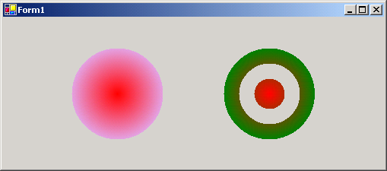
在这个例子中，可以看到当使用FillPath()方法填充路径的时候，如果多个图形互相重叠，则重叠部分的数目为偶数时不会被填充，因此右图中间部分仍为背景色而不是蓝色。

Slide 27
14.1.4 平移、旋转与缩放
Graphics类提供了三种对图像进行几何变换的方法，它们是TranslateTransform()方法、RotateTransform()方法和ScaleTransform()方法，分别用于图形图像的平移、旋转和缩放。
◆ TranslateTransform()方法的形式为：
public void TranslateTransform(float dx,float dy)
其中，dx表示平移的x分量，dy表示平移的y分量。
◆ RotateTransform()方法的形式为：
public void RotateTransform(float angle)
其中，angle表示旋转角度。
◆ ScaleTransform()方法的形式为：
public void ScaleTransform(float sx,float sy)
其中，sx表示x方向的缩放比例，sy表示y方向的缩放比例。

Slide 28
【例】三种变换方法示例。
private void Form1_Paint(object sender,
System.Windows.Forms.PaintEventArgs e)
{
Graphics g = e.Graphics;
//椭圆透明度80%
g.FillEllipse(new SolidBrush(Color.FromArgb(80,Color.Red)),
120,30,200,100);
g.RotateTransform(30.0f); //顺时针旋转10度
g.FillEllipse(new SolidBrush(Color.FromArgb(80,Color.Blue)),
120,30,200,100);
//水平方向向右平移200个像素，垂直方向向上平移100个像素
g.TranslateTransform(200.0f,-100.0f);
g.FillEllipse(new SolidBrush(Color.FromArgb(50,Color.Green)),
120,30,200,100);
g.ScaleTransform(0.5f,0.5f); //缩小到一半
g.FillEllipse(new SolidBrush(Color.FromArgb(100,Color.Red)),
120,30,200,100);
}

Slide 29
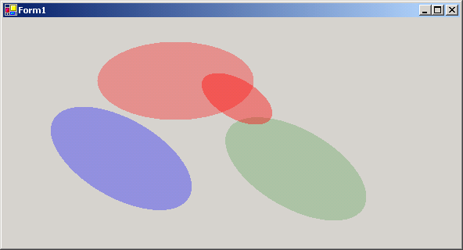

Slide 30
14.2 绘制图形
所有绘制图形的方法都位于Graphics中。
14.2.1 直线
有两种绘制直线的方法：DrawLine()方法和DrawLines()方法。
DrawLine()用于绘制一条直线，DrawLines()用于绘制多条直线。常用形式有：
⑴ public void DrawLine(Pen pen,Point pt1,Point pt2)
其中Pen对象确定线条的颜色、宽度和样式。Point结构确定起点和终点。例如：
private void Form1_Paint(object sender,
System.Windows.Forms.PaintEventArgs e)
{
Graphics g = e.Graphics;
Pen blackPen = new Pen(Color.Black, 3);
Point point1 = new Point(100, 100);
Point point2 = new Point(200, 100);
e.Graphics.DrawLine(blackPen, point1, point2);
}

Slide 31
⑵ public void DrawLine(Pen pen,int x1,int y1,int x2,int y2)
其中x1,y1为起点坐标，x2,y2为终点坐标。例如：
e.Graphics.DrawLine(blackPen, 100,100,200,100);
⑶ public void DrawLines(Pen pen,Point[] points)
这种方法用于绘制一系列连接一组终结点的线条。数组中的前两个点指定第一条线。每个附加点指定一个线段的终结点，该线段的起始点是前一条线段的结束点。
private void Form1_Paint(object sender,
System.Windows.Forms.PaintEventArgs e)
{
Graphics g = e.Graphics;
Pen pen = new Pen(Color.Black, 3);
Point[] points =
new Point( 10, 10),
new Point( 10, 100),
new Point(200, 50),
new Point(250, 120)
};
e.Graphics.DrawLines(pen, points); }

Slide 32
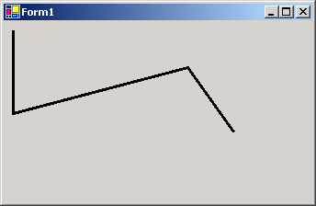
效果

Slide 33
14.2.2 矩形
由于矩形具有轮廓和封闭区域，所以C#提供了两类绘制矩形的方法，一类用于绘制矩形的轮廓，另一类用于填充矩形的封闭区域。
使用DrawRectangle()或DrawRectangles()方法绘制矩形轮廓的常用形式有：
⑴public void DrawRectangle(Pen pen, Rectangle rect)
其中rect表示要绘制的矩形的Rectangle结构。
【例】绘制矩形轮廓示例。
private void Form1_Paint(object sender, System.Windows.Forms.PaintEventArgs e){
Graphics g = e.Graphics;
Pen pen = new Pen(Color.Black, 3);
Rectangle rect = new Rectangle( 30, 30, 200, 100);
e.Graphics.DrawRectangle(pen, rect);}

Slide 34
⑵ public void DrawRectangle(Pen pen, int x, int y, int width, int height)
其中x, y为矩形左上角坐标值。例如：
e.Graphics.DrawRectangle(pen, 20,20,200,100);
⑶ public void DrawRectangles(Pen pen, Rectangle[] rects)
该方法用于绘制多个矩形。
【例】使用DrawRectangles方法绘制矩形轮廓示例。
private void Form1_Paint(object sender, System.Windows.Forms.PaintEventArgs e)
{
Graphics g = e.Graphics;
Pen pen = new Pen(Color.Black, 3);
Rectangle[] rects ={
new Rectangle( 0, 0, 100, 200),
new Rectangle(100, 200, 250, 50),
new Rectangle(300, 0, 50, 100)
};
e.Graphics.DrawRectangles(pen, rects);
}

Slide 35
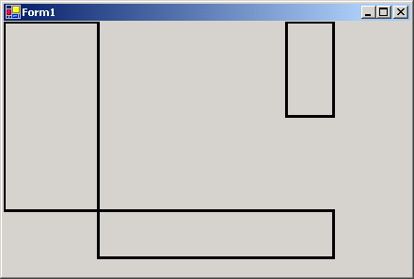

Slide 36
14.2.3 多边形
由于多边形也是封闭的，所以C#中也有两种绘制方法：使用DrawPolygon()方法绘制多边形轮廓，使用FillPolygon()方法填充多边形的封闭区域。
下面的例子说明了这些方法的使用形式。
【例】绘制多边形示例。
private void Form1_Paint(object sender,
System.Windows.Forms.PaintEventArgs e)
{
Graphics g = e.Graphics;
Pen pen = new Pen(Color.Red);
Point[] points = { new Point(50,50),new Point(100,100),
new Point(45,150), new Point(25,150),new Point(0,100) };
e.Graphics.DrawPolygon(pen, points);
points =new Point[]
{ new Point(250,50),new Point(300,100),new Point(275,150),
new Point(225,150),new Point(200,100)
};
g.FillPolygon(new SolidBrush(Color.Red),points);
}

Slide 37
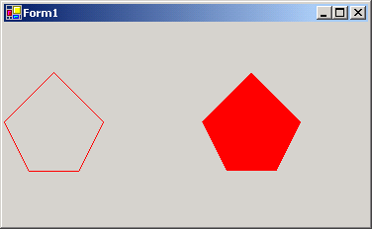

Slide 38
14.2.4 曲线
这里所讲的曲线是指自定义曲线，自定义曲线有两种形式：打开的曲线和封闭的曲线 。
在Graphics类中，绘制自定义曲线的方法有：
◆ DrawCurve()方法
◆ DrawClosedCurve()方法
以及应用广泛的绘制贝塞尔曲线的
◆ DrawBezier()方法
◆ DrawBeziers()方法。

Slide 39
1、DrawCurve()方法
这个方法用光滑的曲线把给定的点连接起来，常用形式有：
  public void DrawCurve(Pen pen, Point[] points)
其中，Point结构类型的数组中指明各节点，默认弯曲强度为0.5，注意数组中至少要有4个元素。
  public void DrawCurve(Pen pen, Point[] points, float tension)
其中tension指定弯曲强度，该值范围为0.0f ～1.0f，超出此范围会产生异常，当弯曲强度为零时，就是直线。

Slide 40
【例】绘制直线与平滑曲线。
private void Form1_Paint(object sender,
System.Windows.Forms.PaintEventArgs e)
{
Pen redPen = new Pen(Color.Red, 3);
Pen greenPen = new Pen(Color.Green, 3);
Point[] curvePoints =
{
new Point( 50, 250),
new Point(100, 25),
new Point(200, 250),
new Point(250, 50),
new Point(300, 75),
new Point(350, 200),
new Point(400, 150)
};
e.Graphics.DrawLines(redPen, curvePoints);
e.Graphics.DrawCurve(greenPen, curvePoints);}

Slide 41
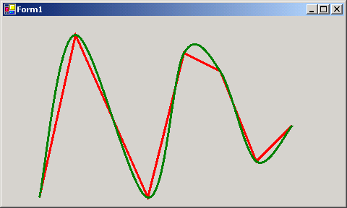

Slide 42
2、DrawClosedCurve()方法
这个方法也是用平滑的曲线将各节点连接起来，但会自动把首尾节点连接起来构成封闭曲线。
3、贝塞尔曲线
每段贝塞尔曲线都需要四个点，第一个点是起始点，第四个点是终止点，第二个点和第三个点控制曲线的形状。使用DrawBezier()方法绘制一段贝塞尔曲线，使用DrawBeziers()方法绘制多段贝塞尔曲线。常用形式有：
  public void DrawBezier(Pen pen, Point pt1, Point pt2, Point pt3, Point pt4)
其中pt1、pt2、pt3、pt4分别指定四个点。
  public void DrawBezier(Pen pen, Point[] points)
其中points是Point结构的数组，第一段贝塞尔曲线从点数组中的第一个点到第四个点绘制而成。以后每段曲线只需要三个点：两个控制点和一个结束点。前一段曲线的结束点会自动用作后一段曲线的起始点。

Slide 43
【例】绘制贝塞尔曲线。
private void Form1_Paint(object sender,
System.Windows.Forms.PaintEventArgs e)
{
Pen blackPen = new Pen(Color.Black, 3);
Point[] bezierPoints =
{ new Point(50, 100),
new Point(100, 10),
new Point(150,290),
new Point(200, 100),
new Point(250,10),
new Point(300, 290),
new Point(350,100)
};
e.Graphics.DrawBeziers(blackPen, bezierPoints);
}

Slide 44
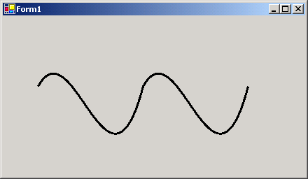

Slide 45
14.2.5 椭圆
椭圆是一种特殊的封闭曲线，Graphics类专门提供了绘制椭圆的两种方法：DrawEllipse()方法和FillEllipse()方法。常用形式有：
  public void DrawEllipse(Pen pen, Rectangle rect)
其中rect为Rectangle结构，用于确定椭圆的边界。
 public void DrawEllipse(Pen pen, int x, int y, int width, int height)
其中x, y为椭圆左上角的坐标，width定义椭圆的边框的宽度,height定义椭圆的边框的高度。
  public void FillEllipse(Pen pen, Rectangle rect)
填充椭圆的内部区域。其中rect为Rectangle结构，用于确定椭圆的边界。
 public void FillEllipse(Pen pen, int x, int y, int width, int height)
填充椭圆的内部区域。其中x, y为椭圆左上角的坐标，width定义椭圆的边框的宽度,height定义椭圆的边框的高度。

Slide 46
14.3图像的显示与保存
14.3.1 显示图像
可以使用 GDI+ 显示以文件形式存在的图像。图像文件可以是BMP、JPEG、GIF、TIFF、PNG等。实现步骤为：
   创建一个Bitmap对象，指明要显示的图像文件；
   创建一个Graphics对象，表示要使用的绘图平面；
   调用 Graphics 对象的 DrawImage 方法显示图像。
⑴ 创建Bitmap对象
Bitmap类有很多重载的构造函数，其中之一是：
Public Bitmap(string filename)
可以利用该构造函数创建Bitmap对象，例如：
Bitmap bitmap = new Bitmap(“tu1.jpg”);

Slide 47
⑵ DrawImage()方法
Graphics类的DrawImage()方法用于在指定位置显示原始图像或者缩放后的图像。该方法的重载形式非常多，其中之一为：
public void DrawImage(Image image, int x, int y, int width, int height)
该方法在x, y按指定的大小显示图像。利用这个方法可以直接显示缩放后的图像。
【例】假设窗体中有一个Button按钮button1，可以在单击按钮的事件代码中显示图像。
private void button1_Click(object sender, System.EventArgs e)
{
Bitmap bitmap = new Bitmap(@"d:\test\tu1.jpg");
Graphics g = this.CreateGraphics();
g.DrawImage(bitmap,3,10,200,200);
g.DrawImage(bitmap,250,10,50,50);
g.DrawImage(bitmap,350,10,bitmap.Width/2, bitmap.Height/2);
}

Slide 48
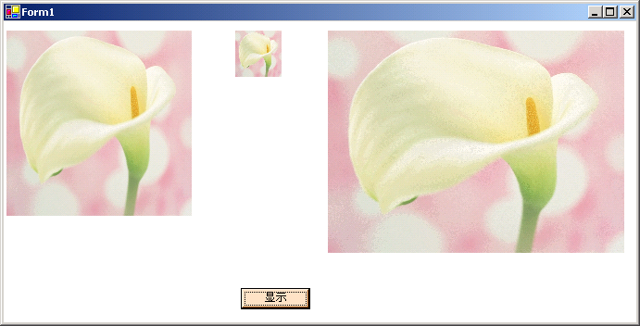

Slide 49
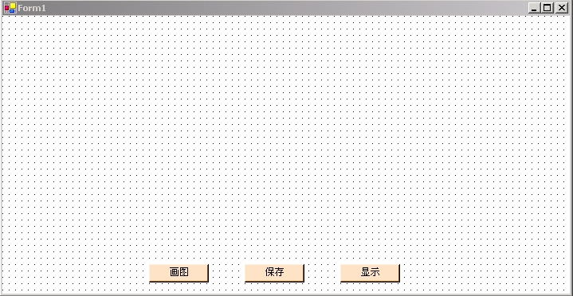
14.3.2 保存图像
使用画图功能在窗体上绘制出图形或者图像后，可以以多种格式保存到图像文件中.
下面的例子说明了具体的用法。
【例】将绘制的图形或图像保存到文件中。
⑴ 创建一个Windows应用程序，设计画面：

Slide 50
⑵ 添加名称空间引用
using System.Drawing.Drawing2D;
⑶ 添加【画图】按钮的Click事件代码
private void button1_Click(object sender, System.EventArgs e)
{
Graphics g = this.CreateGraphics();
DrawMyImage(g);
}
⑷ 添加调用的方法
private void DrawMyImage(Graphics g)
{
Rectangle rect1=new Rectangle(0,0,this.Width/4,
this.Height-100);
HatchBrush hatchBrush = new HatchBrush(HatchStyle.Shingle,
Color.White, Color.Black);
g.FillEllipse(hatchBrush, rect1);
Rectangle rect2=new Rectangle(this.Width/4+50,0,
this.Width/4,this.Height-100);

Slide 51
hatchBrush = new HatchBrush(HatchStyle.WideUpwardDiagonal, Color.White, Color.Red);
g.FillRectangle(hatchBrush,rect2);
int x=this.Width-50-this.Width/4;
Point[] points =new Point[]
{ new Point(x,10),
new Point(x+50,60),
new Point(x+150,10),
new Point(x+200,160),
new Point(x+150,260),
new Point(x+50,260),
new Point(x,160)};
hatchBrush = new HatchBrush(HatchStyle.SmallConfetti,
Color.White, Color.Red);
TextureBrush myBrush =
new TextureBrush(new Bitmap(@"e:\test\m23.jpg"));
g.FillClosedCurve(myBrush,points); }

Slide 52
⑸ 添加【保存】按钮的Click事件代码
private void button2_Click(object sender, System.EventArgs e)
{
//构造一个指定区域的空图像
Bitmap image=new Bitmap(this.Width,this.Height-100);
//根据指定区域得到Graphics对象
Graphics g=Graphics.FromImage(image);
//设置图像的背景色
g.Clear(this.BackColor);
//将图形画到Graphics对象中
DrawMyImage(g);
try {
//保存画到Graphics对象中的图形
image.Save(@"d:\test\tu1.jpg",System.Drawing.Imaging.ImageFormat.Jpeg);

Slide 53
g=this.CreateGraphics();
Rectangle rect=new Rectangle(0,0,this.Width,this.Height-100);
g.FillRectangle(new SolidBrush(this.BackColor),rect);
MessageBox.Show("保存成功！","恭喜");}
catch(Exception err){
MessageBox.Show(err.Message); }}
⑹ 添加【显示】按钮的Click事件代码
private void button3_Click(object sender, System.EventArgs e)
{
Rectangle rect=new Rectangle(0,0,this.Width,this.Height-100);
Graphics g=this.CreateGraphics();
Image image=new Bitmap(@"d:\test\tu1.jpg");
g.DrawImage(image,rect);
}

Slide 54
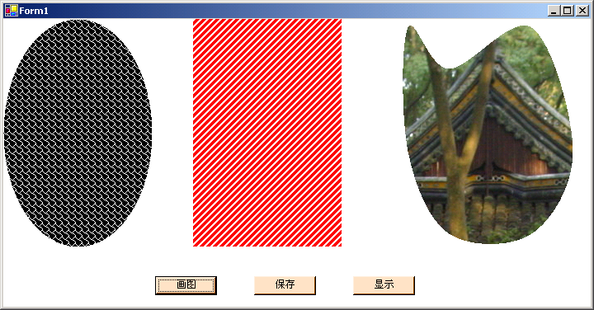

Slide 55
14.4 动画设计
14.4.1奔跑的豹子
分别设计豹子奔跑的八种不同形状，得到八个图像，保存到文件名为t1.jpg到t8.jpg中。设计3只豹子从左向右奔跑的动画，要求能随时调整奔跑的速度。
1)创建一个Windows应用程序，设置窗体的背景色为白色；向设计窗体拖放三个【PicturePox】控件，【SizeMode】属性均为【StretchImage】，调整三只豹子的大小使其看起来有立体感；一个TrackBar控件，两个Label控件，1个Timer控件。如图：

Slide 56
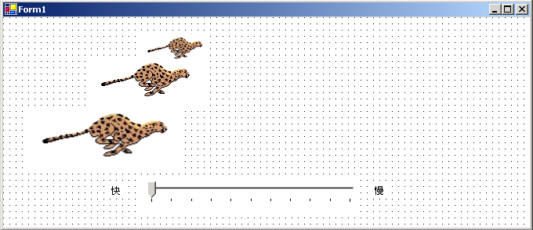

Slide 57
源程序如下：
……
using System.Drawing.Drawing2D;
namespace Donghua{
public class Form1 : System.Windows.Forms.Form {
Bitmap[] bitmap;
int num;
private System.Windows.Forms.TrackBar trackBar1;
private System.Windows.Forms.Timer timer1;
private System.Windows.Forms.Label label1;
private System.Windows.Forms.Label label2;
private System.Windows.Forms.PictureBox pictureBox1;
private System.Windows.Forms.PictureBox pictureBox2;
private System.Windows.Forms.PictureBox pictureBox3;
private System.ComponentModel.IContainer components;
public Form1()
{
InitializeComponent();

Slide 58
this.trackBar1.Minimum=10;
this.trackBar1.Maximum=100;
this.trackBar1.Value=50;
this.timer1.Interval=this.trackBar1.Value;
bitmap=new Bitmap[8];
for(int i=1;i<=8;i++)
{
bitmap[i-1]=new Bitmap(@"d:\test\t"+i.ToString()+".jpg");
}
num=0;
this.timer1.Enabled=true;
}
……
private void trackBar1_Scroll(object sender, System.EventArgs e)
{
this.timer1.Interval=this.trackBar1.Value;
}

Slide 59
private void timer1_Tick(object sender, System.EventArgs e)
{
if(num<8)
{
this.pictureBox1.Image=bitmap[num];
this.pictureBox2.Image=bitmap[num];
this.pictureBox3.Image=bitmap[num];
num++;
}
else
{
num=0;
}
if(this.pictureBox1.Left>700)
{
this.pictureBox1.Left=-100;
this.pictureBox2.Left=this.pictureBox1.Left-20;
this.pictureBox3.Left=this.pictureBox2.Left-20;
}

Slide 60
else
{
this.pictureBox1.Left+=10;
this.pictureBox2.Left=this.pictureBox1.Left-20;
this.pictureBox3.Left=this.pictureBox2.Left-20;
}
}
}
}
3)运行，观察效果。

Slide 61
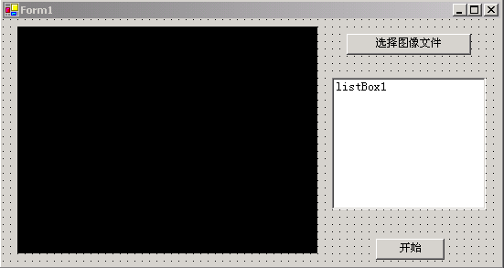
14.4.2 图像变换
⑴ 创建一个Windows应用程序，向窗体拖放1个PictureBox控件，黑色背景；1个ListBox控件，5号字；2个Button控件。设计画面：

Slide 62
⑵ 源程序如下：
……
using System.Drawing.Drawing2D;
namespace WinTest
{
public class Form1 : System.Windows.Forms.Form
{
Bitmap myBitmap;
……
public Form1()
{
InitializeComponent();
string[] items= {
"左到右拉伸",
"上到下拉伸",
"中间到四周扩散",
"反转",
"中间向两边拉伸",

Slide 63
"上下对接",
"左右对接" };
this.listBox1.Items.AddRange(items);
this.listBox1.SelectedIndex=0;
this.buttonStart.Enabled=false;
this.listBox1.Enabled=false; }
……
private void buttonStart_Click(object sender,
System.EventArgs e)
{
string str=this.listBox1.SelectedItem.ToString();
int width=this.pictureBox1.Width; //图像宽度
int height=this.pictureBox1.Height; //图像高度
//为在PictureBox中画图作准备
Graphics g=this.pictureBox1.CreateGraphics();

Slide 64
g.Clear(Color.Black); //初始为全黑色
switch(str)
{
case "左到右拉伸":
{
for(int x=0;x<=width;x++)
{
g.DrawImage(myBitmap,0,0,x,height);
}
break;
}
case "上到下拉伸":
{
for(int y=0;y<=height;y++)
{
g.DrawImage(myBitmap,0,0,width,y);
}
break;
}

Slide 65
case “中间到四周扩散”:
{
for(int x=0;x<=width/2;x++)
{
Rectangle destRect=new Rectangle(width/2-x,
height/2-x,2*x,2*x);
Rectangle srcRect=new Rectangle(0,0,
myBitmap.Width,myBitmap.Height);
g.DrawImage(myBitmap,destRect,srcRect,
GraphicsUnit.Pixel);
}
break;}
case “反转”:
{
for(int x=-width/2;x<=width/2;x++)
{
Rectangle destRect=new Rectangle(0,height/2-x,
width,2*x);

Slide 66
Rectangle srcRect=new Rectangle(0,0,
myBitmap.Width,myBitmap.Height); g.DrawImage(myBitmap,destRect,srcRect,
GraphicsUnit.Pixel);
} break;
}
case "中间向两边拉伸":
{
for(int y=0;y<=width/2;y++)
{
Rectangle destRect=new Rectangle(width/2-y,0,
2*y,height);
Rectangle srcRect=new Rectangle(0,0,
myBitmap.Width,myBitmap.Height); g.DrawImage(myBitmap,destRect,srcRect,
GraphicsUnit.Pixel); }break;
}

Slide 67
case “上下对接”:
{
Bitmap bitmap=new Bitmap(width,height);
int x=0;
while(x<=height/2)
{
for(int i=0;i<=width-1;i++)
{
bitmap.SetPixel(i,x,
myBitmap.GetPixel(i,x));
}

Slide 68
for(int i=0;i<=width-1;i++)
{
bitmap.SetPixel(i,height-x-1,
myBitmap.GetPixel(i,height-x-1)); }
x++;
this.pictureBox1.Refresh();
this.pictureBox1.Image=bitmap;
} break;}
case “左右对接”:
{
Bitmap bitmap=new Bitmap(width,height);
int x=0;
while(x<=width/2)
{
for(int i=0;i<=height-1;i++)
{
bitmap.SetPixel(x,i,myBitmap.GetPixel(x,i));
}

Slide 69
for(int i=0;i<=height-1;i++)
{
bitmap.SetPixel(width-x-1,i,
myBitmap.GetPixel(width-x-1,i));
}
x++;
this.pictureBox1.Refresh();
this.pictureBox1.Image=bitmap;
}
break;}}}
private void buttonSelectFile_Click(object sender, System.EventArgs e)
{
OpenFileDialog openFile=new OpenFileDialog();
openFile.Filter="*.jpg;*.bmp;*.*|*.jpg;*.bmp;*.*";
if(openFile.ShowDialog()==DialogResult.OK)
{
fileName=openFile.FileName;

Slide 70
//得到原始大小的图像
Bitmap srcBitmap=new Bitmap(fileName);
//得到缩放后的图像
myBitmap=new Bitmap(srcBitmap,
this.pictureBox1.Width,this.pictureBox1.Height);
this.pictureBox1.Image=myBitmap;
this.buttonStart.Enabled=true;
this.listBox1.Enabled=true;
}
} }}
⑶ 运行。选择一个图像文件，即得到如图17-1所示效果，从列表框中选择一个显示方式，单击【开始】按钮观察效果。

Slide 71
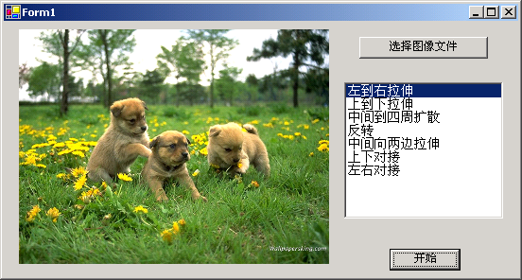

Slide 72
14.5 Web应用程序中的图形图像操作
在Web应用程序中，图形图像操作的方式和Windows应用程序基本相同。实际上，对笔、画笔以及Bitmap对象、Graphics对象的介绍同样适用于Web应用程序，只是显示方式有些区别，本节主要介绍Web应用程序中画图的方法以及显示图像的方法。
17.5.1 绘制图形
在Web应用程序中，首先将Response.ContentType属性设置为“image/gif”以便让浏览器正确的解释响应，然后使用17.1到17.3介绍的方法绘制图形，最后利用Image对象的Save()方法将图像输出到客户浏览器。

Slide 73
【例】在Web应用程序中绘制贝塞尔曲线。
⑴ 新建一个Web应用程序，切换到HTML方式，在<form></form>间加入<iframe></iframe>。
⑵ 切换到设计视图，调整iframe控件到合适大小，鼠标右击该控件，选择“作为服务器控件运行”。
⑶ 在设计窗体中添加一个按钮，加入该按钮的Click事件代码
private void Button1_Click(object sender, System.EventArgs e)
{
this.IFRAME1.Attributes["src"]="WebForm2.aspx";
}
⑷ 添加一个新窗体WebForm2.aspx，在WebForm2.aspx窗体的Page_load中加入代码
private void Page_Load(object sender, System.EventArgs e)
{
if(!this.IsPostBack)
Pen blackPen = new Pen(Color.Black, 3);

Slide 74
Point[] bezierPoints ={
new Point(50, 100),
new Point(100, 10),
new Point(150,290),
new Point(200, 100),
new Point(250,10),
new Point(300, 290),
new Point(350,100)};
int width=400; int height=300;
Bitmap bitmap=new Bitmap(width,height);
Graphics g=Graphics.FromImage(bitmap);
g.Clear(Color.White);
g.DrawBeziers(blackPen, bezierPoints);
Response.ContentType="image/gif";

Slide 75
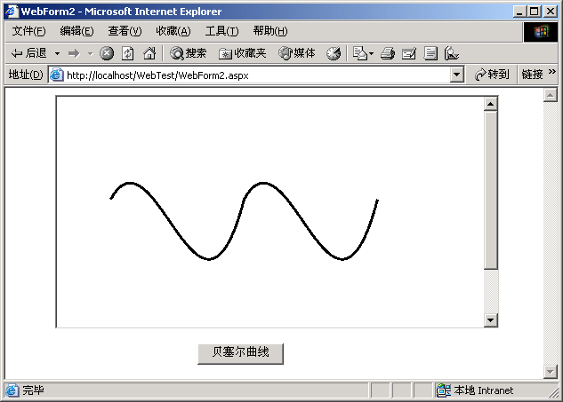
bitmap.Save(Response.OutputStream,
System.Drawing.Imaging.ImageFormat.Gif);
}
}
⑸ 运行，结果如图17-1。

Slide 76
14.5.2 Web图片浏览器
利用GDI+作图功能，可以设计出具有漂亮外观的图片浏览器，下面用一个简单的例子说明具体的实现方法。
【例】Web图片浏览器示例。
⑴新建一个Web应用程序，切换到HTML方式，在<form></form>间加入<iframe></iframe>。
⑵ 切换到设计视图，调整iframe控件到合适大小，鼠标右击该控件，选择“作为服务器控件运行”。
⑶ 向设计界面添加三个Button控件，一个Label控件，如图17-1：

Slide 77
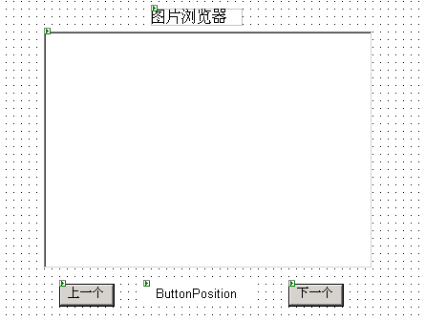

Slide 78
⑷ 在Page_load中添加初始化代码
private void Page_Load(object sender, System.EventArgs e)
{
// 在此处放置用户代码以初始化页面
if(!this.IsPostBack)
{
Session["index"]=0;
this.ButtonPosition.Text="";
}}
⑸ 添加【上一个】按钮的Click事件代码
private void Button1_Click(object sender, System.EventArgs e)
{
int index=(int)Session["index"];
if(index>1)
{ index--;
this.ButtonPosition.Text=index.ToString()+" of 20";
Session["index"]=index;

Slide 79
Session["filename"]=Server.MapPath(".")+@"\picture\"+
index.ToString()+".jpg"; this.IFRAME1.Attributes["src"]="WebForm4.aspx";
} }
⑹ 添加【下一个】按钮的Click事件代码
private void Button2_Click(object sender, System.EventArgs e)
{
int index=(int)Session["index"];
if(index<20)
{
index++;
this.ButtonPosition.Text=index.ToString()+" of 20";
Session["index"]=index;
Session["filename"]=Server.MapPath(".")+@"\picture\“
+index.ToString()+".jpg";

Slide 80
this.IFRAME1.Attributes["src"]="WebForm4.aspx";
}}
⑺ 添加一个新窗体WebForm2.aspx，在WebForm2.aspx窗体的Page_load中加入代码
private void Page_Load(object sender, System.EventArgs e)
{
// 在此处放置用户代码以初始化页面
if(!this.IsPostBack) {
//得到要显示的图像文件名
string filename=(string)Session["filename"];
//根据文件名创建原始大小的Bitmap对象
Bitmap bitmap=new Bitmap(filename);
//将其缩放到200×200
bitmap=new Bitmap(bitmap,200,200);
//根据缩放后的Bitmap对象创建画笔
TextureBrush myBrush = new TextureBrush(bitmap);

Slide 81
//重新创建200像素宽、300像素高的空Bitmap对象
bitmap=new Bitmap(300,200);
Graphics g=Graphics.FromImage(bitmap);
//设置清除绘图平面原有内容，并设置画图平面背景色为白色
g.Clear(Color.White);
//填充椭圆
g.FillEllipse(myBrush,0,0,300,200);
//设置输出类型
Response.ContentType="image/gif";
//输出到客户浏览器 bitmap.Save(Response.OutputStream,System.Drawing.Imaging.ImageFormat.Gif); } }
⑻ 运行，效果如图

Slide 82
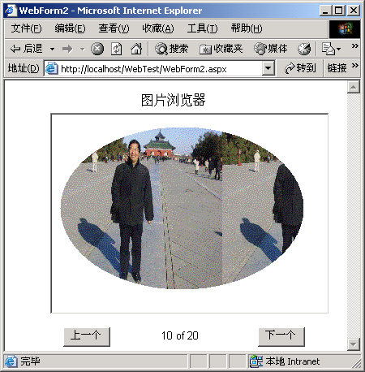

Slide 83
14.6 音频与视频播放
在C# 默认的【工具箱】中，并没有直接支持播放音频/视频文件的控件或组件，但是在C# 中可以直接调用COM组件，而且使用也非常简单。在COM组件中，有一个【Windows Media Player】控件，我们可以利用这个控件实现媒体播放功能。
17.6.1 Windows Media Player控件
要使用【Windows Media Player】控件，需要先将其从COM组件添加到【工具箱】中。具体步骤如下：
⑴ 创建一个Windows应用程序，在设计视图下，选择【工具箱】，然后鼠标右键单击【我的用户控件】，选择【添加/移除项】，此时即弹出自定义工具箱窗口 ，选择【COM组件】→【Windows Media Player】，如图：

Slide 84
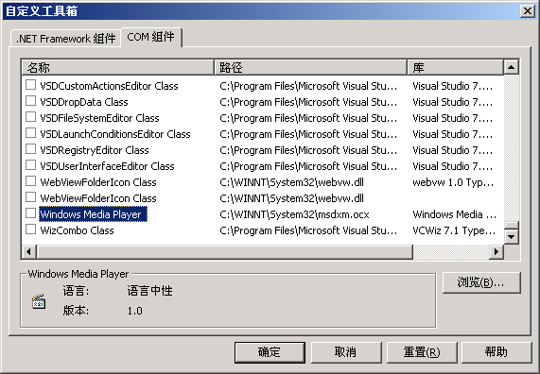

Slide 85
⑵ 勾选【Windows Media Player】，单击【确定】。这样，就把该控件添加到工具箱【我的用户控件】中了。
14.6.2 制作媒体播放器
Windows Media Player控件常用属性、事件和方法有：
◆ FileName属性：播放的文件。例如：
this.axMediaPlayer1.FileName="test.mpeg";
◆ Display属性：显示画面大小，例如：
this.axMediaPlayer1.DisplaySize=
MediaPlayer.MPDisplaySizeConstants.mpFullScreen;
◆ AutoStart属性：是否自动播放。例如：
this.axMediaPlayer1.AutoStart=false;
 如果要实现多个文件的连续播放，可以利用EndOfStream事件，该事件在播放当前文件结束时触发，比如将播放的多个文件事先放到一个ListBox中，然后在该事件代码中指定新的播放文件选项等。

Slide 86
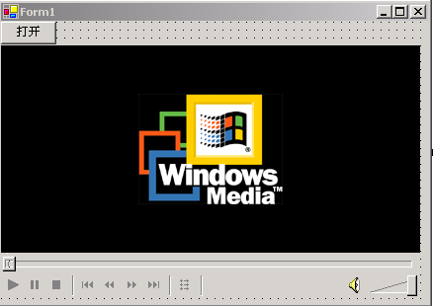
【例】简单媒体播放器。
⑴ 在上面创建的Windows应用程序中，将Windows Media Player从【我的用户控件】拖放到设计窗体上。然后向窗体拖放一个Button控件，界面如图：

Slide 87
为了让播放画面随窗口大小改变，可以将【Windows Media Player】控件的【Anchor】属性设置为Top、Left、Bottom、Right，即让其四方都锚定。
⑵ 添加“打开”按钮的Click事件代码
private void button1_Click(object sender, System.EventArgs e)
{
OpenFileDialog myFile = new OpenFileDialog();
//过滤掉其它类型的文件
myFile.Filter ="*.mp3;*.wav;*.mpeg;*.avi;*.wmv
|*.mp3;*.wav;*.mpeg;*.avi;*.wmv";
//检查文件和路径是否存在
myFile.CheckFileExists = true;
myFile.CheckPathExists = true;
if(myFile.ShowDialog() == DialogResult.OK)
{
this.axMediaPlayer1.FileName=myFile.FileName;
} }
⑶ 运行，单击“打开”按钮，选择要播放的文件，就可以听到或看到播放的内容。

Slide 88
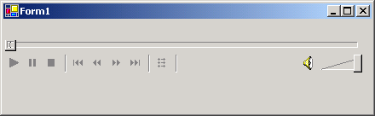
这个例子只是简单说明了该控件的用法，在实际应用中，可以根据需要设计比较实用的画面。如果只是为了播放音频文件，可以将该控件的外观改为图17-1所示的形式，并设置【AllowChangeDisplaySize】属性为【false】。
也可以将该控件的【Visible】属性设置为【false】不让播放控制条显示出来。当然，这样做需要在代码中直接控制播放、暂停、停止、快进、快退等功能，具体使用方法请读者自己尝试。

